Slide 1


Отчет о реализации
«Законов тысячи добрых дел»
в рамках 147-ОЗ и 3-ОЗ
Подпорожский
муниципальный район
2024 год

Slide 2





Итоги реализации
10
5
более 29
Реализованных
проектов
Муниципальных образований
Населенных пунктов

Slide 3
Распределение финансирования
85,3%
14,4%
0,4%
Областной бюджет
Местный бюджет
Вклад граждан
18,6 млн. рублей
3,1 млн. рублей
81,2 тыс. рублей

Slide 4

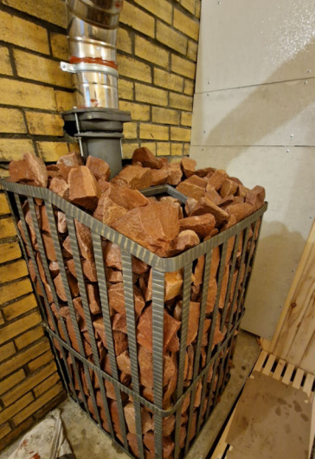


Важинское городское поселение
Благоустройство территории в дер. Крупово;
ремонт участков дорог в деревнях Гришино
и Усланка; установка информационных щитов
в 4 деревнях; замена водоотводных труб в
дер. Гришино; обустройство площадки для
парковки автомобилей в дер. Заозерье;
благоустройство в дер. Купецкое
Стоимость: 2 906 977,00 руб
Областной бюджет: 2 500 000,00 руб
Местный бюджет: 406 977,00 руб
Ремонт парного и помывочного отделений
муниципальной бани в г.п. Важины
Стоимость: 1 186 512,00 руб
Областной бюджет: 1 020 400,00 руб
Местный бюджет: 166 112,00 руб

Slide 5
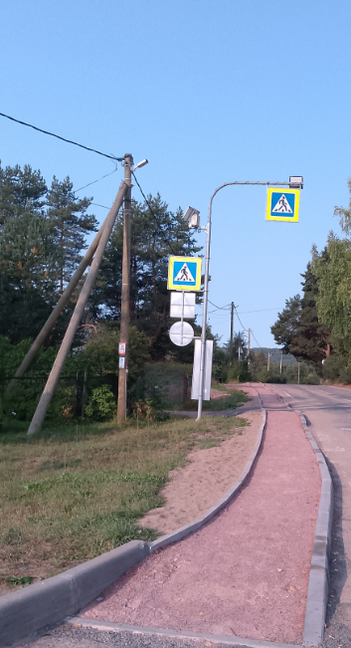

Винницкое сельское поселение
Ремонт участков дорог в деревнях Лаврово
и Еремеевская
Стоимость: 2 981 191,00 руб
Областной бюджет: 2 500 000,00 руб
Местный бюджет: 476 191, 00 руб
Устройство тротуара в с. Винницы
Стоимость: 1 218 762,00 руб
Областной бюджет: 1 020 900,00 руб
Местный бюджет: 194 362,00 руб

Slide 6
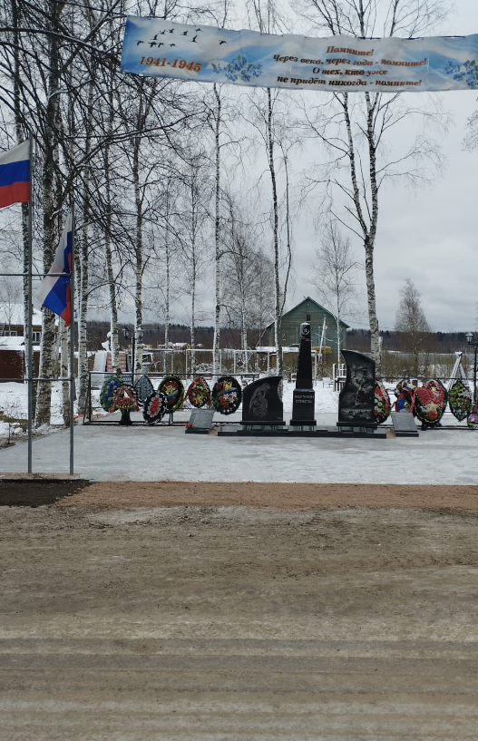
Вознесенское городское поселение
Ремонт дорог в 4 деревнях; очистка канав
в дер. Красный Бор; приобретение скамеек
в дер. Соболевщина; ремонт общей пристани
для забора воды в дер. Красный Бор;
благоустройство колодца в дер. Щелейки; благоустройство родника в дер. Володарская; обустройство территории в деревнях Гимрека
и Родионово
Стоимость : 2 984 191,00 руб
Областной бюджет: 2 500 000,00 руб.
Местный бюджет: 476 191,00 руб
Ремонт участка дороги с вырубкой
кустарникав г.п. Вознесенье; текущий ремонт
и благоустройство прилегающей территории
Братского захоронения в г.п. Вознесенье
Стоимость: 1 224 762,00 руб
Областной бюджет: 1 020 400,00 руб
Местный бюджет: 194 362,00 руб

Slide 7
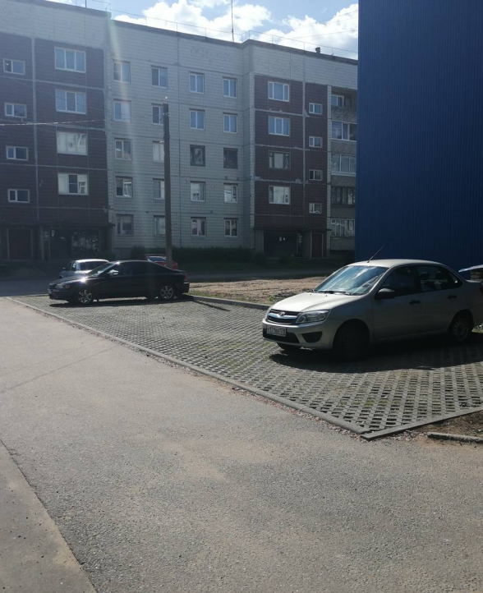


Никольское городское поселение
Проведение работ в п. ст. Свирь: ремонт участка тепловой сети, расширение территории под котельную,
поставка коммунальной техники с навесным оборудованием для уборки снега
Стоимость: 2 843 910,00 руб
Областной бюджет: 2 500 000,00 руб
Местный бюджет: 340 910,00 руб
Благоустройство территории в г.п. Никольский
Стоимость: 1 227 569,15 руб
Областной бюджет: 1 020 400,00 руб
Местный бюджет: 204 169,15 руб

Slide 8
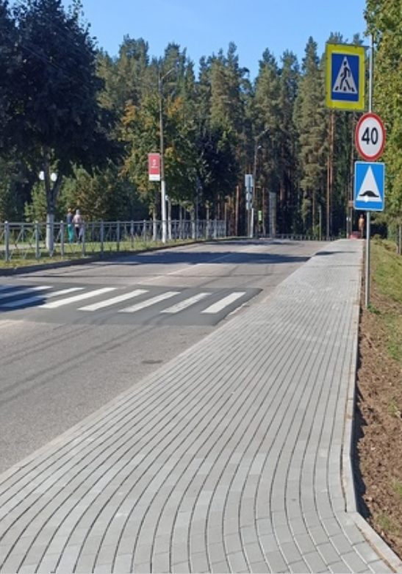
Подпорожское городское поселение
Устройство уличного освещения в дер. Посад; ремонт участков автомобильных дорог в 8 населённых
пунктах; ремонт заездов в дер. Мятусово
Стоимость: 2 883 564,00 руб
Областной бюджет: 2 500 000,00 руб
Местный бюджет: 373 564,00 руб
Ремонт участка тротуара вдоль городского парка
в г. Подпорожье
Стоимость: 2 345 863,00 руб
Областной бюджет: 2 040 900,00 руб
Местный бюджет: 304 963,00 руб

Slide 9
Распределение субсидий по поселениям

Slide 10

Основные направления проектов
Ремонт дорог
Благоустройство территории
2 проекта
8 проектов

Slide 11

10
18,6
5
Реализованных проектов
Выделено из областного бюджета,
млн. рублей
Муниципальных образований

